Slide 1
基于微信小程序的书籍销售系统
姓名：
学号：
专业：
指导教师：

Slide 2
研究的背景及意义
随着电子技术的普及和快速发展，线上系统被广泛的使用，有很多书店都在实现电子信息化管理，书籍销售也不例外，由比较传统的人工管理转向了电子化、信息化、系统化的管理。
传统的书籍销售管理，一开始都是手工记录，然后将手工记录的文档进行存档；随着电脑的普及，书籍销售管理演变成了手工记录后，输入电脑进行存档。这两种管理方式，容易出现遗失或因为失误输入错误的信息等等。在这些基础上，我把书籍销售系统作为我的毕业设计，希望可以解决传统书籍销售管理中出现的问题，简化管理人员的工作，也可以方便管理员进行系统化、电子化的管理。
随着互联网技术的发展，人们的生活无处不在的受到互联网技术影响，而互联网技术给人们生活带来的便利是不言而喻的。对于现代化的书籍销售系统而言，它的目的并不是减少管理者的工作量，而是从繁琐的工作过程中解脱出来，服务于更多的群众，所以开发本系统是十分有意义的。

Slide 3
研究现状
在国外很多发达国家，软件产业早已得到全面普及，但我国经济已经在不断发展，不断引进国外信息化建设，使国内软件行业得以不断发展，在摸索中进步，最终也得到一些成果，我国的软件行业迎来了高速的发展，使更多的软件系统得以开发出来，从此逐渐地改变了人们的生活工作方式。但是，对于信息化的建设，与很多发达国家相比，由于信息化程度的落后以及经费的不足，我国的网上系统开发方面还是相对落后的，因此，要不断的努力探索，争取开发出一个实用的信息化的书籍销售系统。因此本课题以书籍销售为例，目的是开发一个实用的书籍销售系统。
书籍销售系统的开发运用nodejs技术，MIS的总体思想，以及MYSQL等技术的支持下共同完成了该系统的开发，实现了书籍销售的信息化，使用户体验到更优秀的书籍销售系统，管理员管理操作将更加方便，实现目标。

Slide 4
论文所做的主要工作
本论文的内容是关于书籍销售系统的设计与实现，主要内容不仅包括了系统的分析和设计还对几个主要模块进行详细阐述与分析。此书籍销售系统分为管理员操作和用户操作。用户的操作主要是可以在网页上浏览到首页，书籍信息，书籍资讯，购物车，我的等信息。管理员的操作，管理员登录后台进行操作，后台管理主要是针对一些书籍销售信息的添加，更新书籍销售信息，给管理员权限对用户进行修改等。本文将从分析部分开始论述，用户需要什么样的网站，怎样的操作界面能保证系统的易用性，然后从功能分析开始思考需要怎样的数据逻辑结构，把数据逻辑结构建成数据实体，最后从几个主要模块部分论述如何实现这些功能。

Slide 5
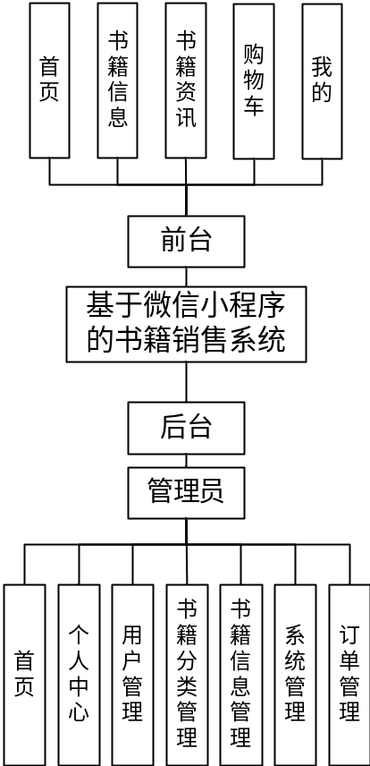
系统功能结构图

Slide 6
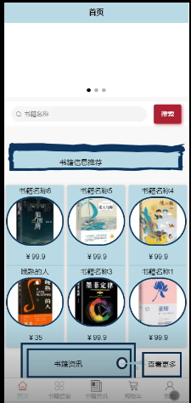
小程序首页界面图

Slide 7
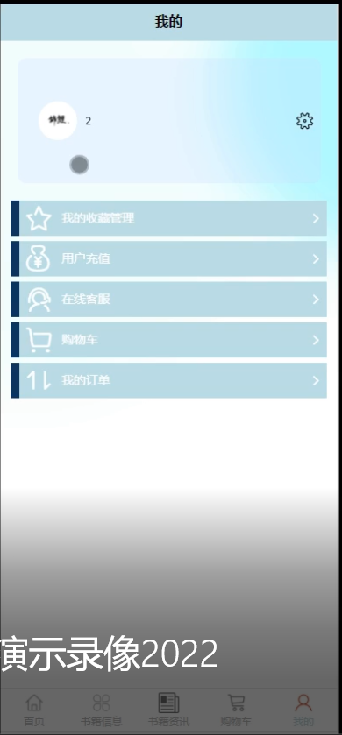
用户功能界面图

Slide 8
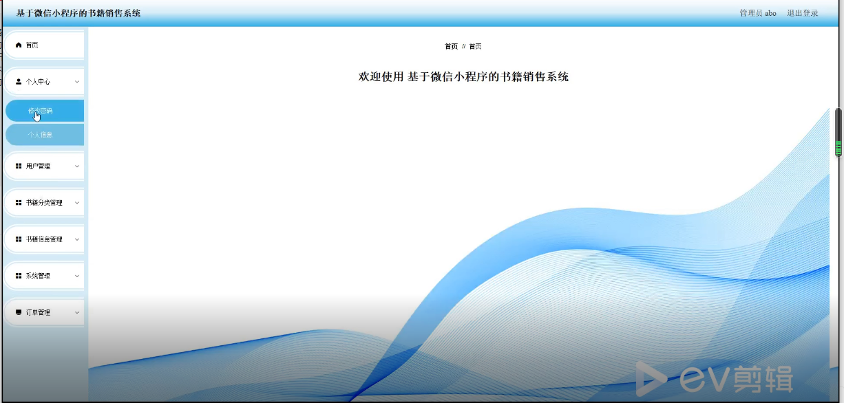
管理员功能界面图

Slide 9
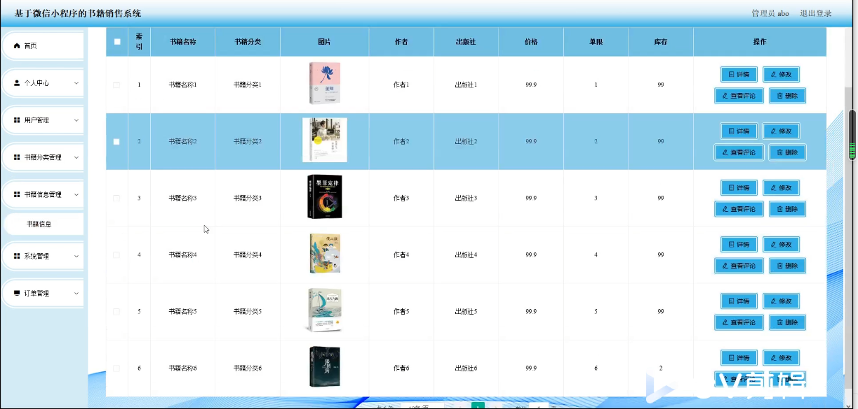
书籍信息管理界面图

Slide 10
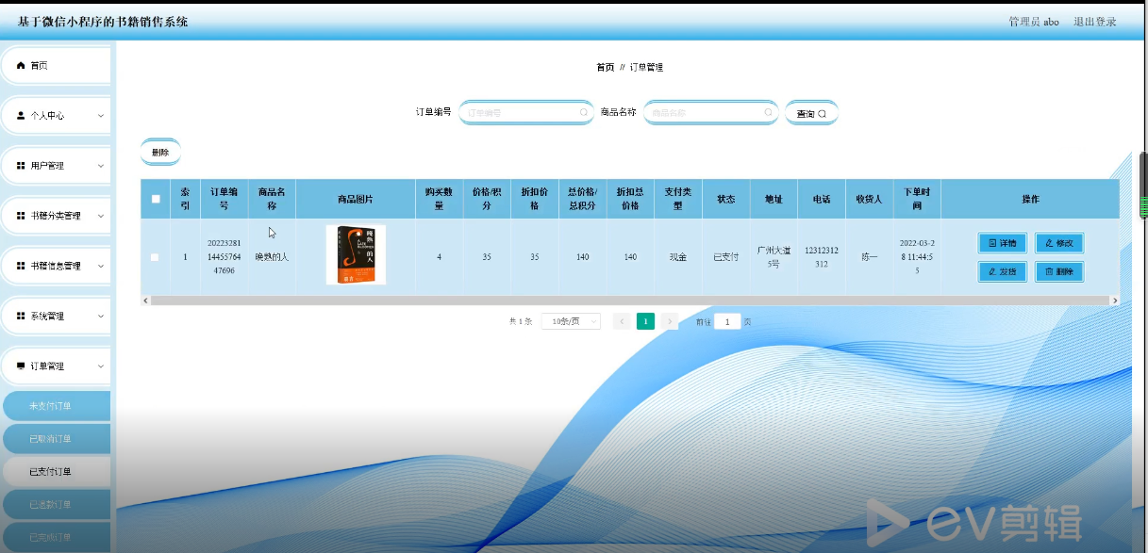
订单管理界面图

Slide 11
收获与体会
收获往往通过实践所得，在这次书籍销售系统的开发中我深深的体会到了这个道理。在往前的学习中，只顾着书本上的内容，却忽视了在实践中能够寻找真理，这次毕业设计开发中我受益匪浅。刚开始，在开发这款系统的时候，也遇到过很多拦路虎，翻阅过书籍，浏览过网络，一点一滴小知识积累起来，最终也战胜了各种bug，慢慢的我感受到了其中的魅力以及他给我带来的快乐。
总而言之，在本次毕业设计的开发过程中，我学到了当你遇到难题时，不能轻言放弃，要想尽办法利用身边可以用到的资源去解决问题，你要坚信你一定能成功的。我知道我现在所学到的知识才是冰山一角，但是总有一天经过我的努力学习，能够更上一层楼。

